Slide 1



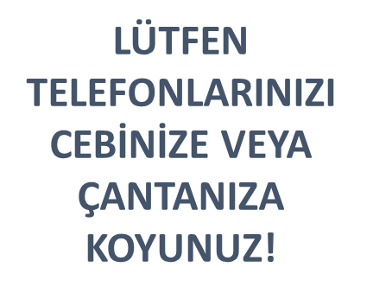
ÜNİTE 11:
ÖĞRENCİ BAŞARISINI DEĞERLENDİRME
Prof.Dr. Mevlüt KAYA

Slide 2
Ölçülen Davranışlar
Bilişsel Davranışların Ölçülmesi
Duyuşsal Davranışların Ölçülmesi
Psikomotor Davranışların Ölçülmesi
Bilgiler
Tutumlar - İlgiler
İnançlar – Değerler…
Beceriler
- İş-Performans Testleri
- Özel yetenek Testleri

Slide 3

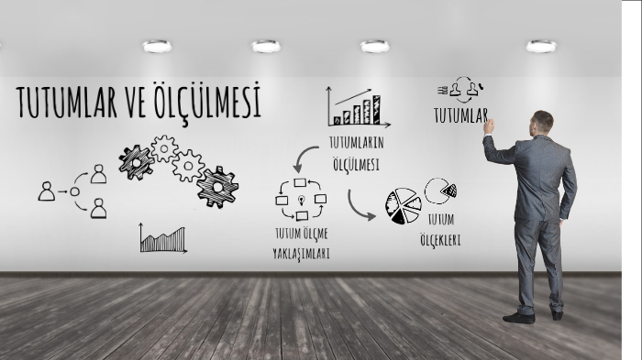

Slide 4

Din Eğitiminde İletişim ve Dini Tutum
Mevlüt KAYA
İnsan, sosyalleşme sürecinde çevre faktörlerinin etkisiyle çeşitli objelere karşı tutumlar geliştirir.
Tutum geliştirilen objelerden biri de dindir.
Dine karşı tutumlar, doğumdan sonra başlayarak çocukluk, ergenlik, gençlik ve yetişkinlik dönemleri boyunca gittikçe netlik kazanarak gelişir.
Kişi hangi dine mensup aile ve toplum içinde yetişmişse, genellikle geliştirilen dini tutum o dinle ilişkilidir.
Kişinin oluşan dini tutumu, onun dini davranışlarını yönlendirdiği gibi, diğer tutum ve davranışları üzerinde de belirleyici rol oynamaktadır.

Slide 5
Dini Tutum Ölçeği- Mevlüt Kaya
Ölümden sonra hayat vardır.
İbadetin faydası yalnız psikolojiktir.
Dinî konular ile ilgilenmem.
Allah, gerçekten mevcuttur.
İçki içmek günahtır.
Her gün ibadete ayrılacak zamanın, daha faydalı bir işte kullanılması (hastalara, fakirlere yardım vb.) daha iyidir.
Dinin yasakladığı şeyleri yapmaktan sakınırım.
Kişi günde beş vakit namaz kılmalıdır.
Din aleyhinde söylenen veya yapılan şeylere oldukça kızarım.
1. Kesinlikle 3. Kısmen 5. Kesinlikle
katılmıyorum 2. Katılmıyorum katılıyorum 4. Katılıyorum katılıyorum

Slide 6
Duyuşsal Davranışların Ölçülmesi
İLKÖĞRETİM ve ORTAÖĞRETİM ÖĞRENCİLERİNİN
DİN KÜLTÜRÜ ve AHLAK BİLGİSİ DERSİNE YÖNELİK TUTUMLARI
Doç.Dr.Mevlüt KAYA
Yayımlandığı Dergi: Ondokuz Mayıs Üniversitesi İlahiyat Fakültesi Dergisi, Sayı: 12-13 Samsun, 2011. Sayfa: 43-77.

Slide 7
Din Kültürü ve Ahlak Bilgisi (DKAB) Dersine Yönelik Tutum Ölçeği
1. Kesinlikle katılmıyorum 2. Katımıyorum 3.Kararsızım 4. Katılıyorum 5. Kesinlikle katılıyorum
Ölçek Maddeleri | 1 | 2 | 3 | 4 | 5
Çalışma zamanımın çoğunu DKAB dersine ayırmak isterim.
Diğer derslere göre DKAB dersini daha çok severek çalışırım.
DKAB çok sevdiğim bir derstir.
DKAB ders kitaplarını ilgiyle okurum.
DKAB ders konularını okumak benim için zevkli bir iştir.
DKAB dersi konularını öğrenmeye merak duymam.
DKAB dersi bende ders çalışma isteği uyandırmaz.
DKAB dersi benim için gereksizdir.
DKAB dersi benim için ilgi çekici değildir.
DKAB dersi düşüncelerimi netleştirmede yararlı bir derstir.

Slide 8
Psikomotor (Devinsel) Davranışların Ölçülmesi
1. Performans Testleri: Öğencinin bir alandaki becerilerini ölçmek amacıyla kullanılırlar.
Örneğin; Kuranı Kerimi güzel ve doğru okuyabilme, ezanı güzel okuyabilme, ilahi söyleyebilme, hüsnü hat ve tezhip derslerinde güzel ürünler verebilme, güzel yazı yazabilme, resim yapabilme, müzik dersinde bir müzik aleti çalabilme ve müzik ezgisi söyleyebilme, beden eğitimi dersinde bir hareketi yapabilme, güzel futbol oynayabilme, el işi ile ilgili beceriler gösterebilme gibi…

Slide 9
Değerlendirmenin eğitim sistemindeki önemli işlevlerinden biri hem öğrenciye hem de öğretmene öğretimin etkililiği hakkında dönüt sağlamasıdır.
Süreç
Çıktı
Dönüt/Değerlendirme
Girdi

Slide 10
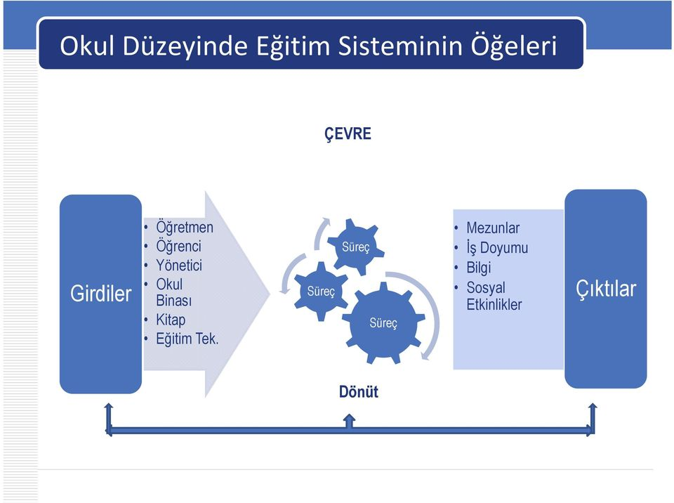

Slide 11
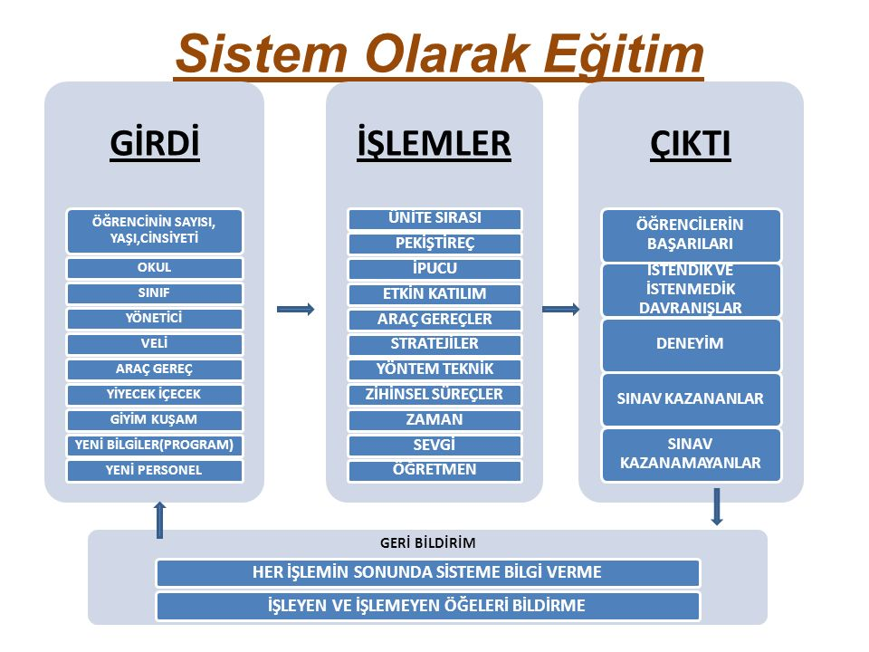
DEĞERLEMDİRME

Slide 12
Eğitimde Ölme ve Değerlendirmenin İşlevleri
Verilen not öğrencinin o dersten başarılı olup olmadığını ifade eder.
Örneğin öğrenci başarısını değerlendirmede ölçütümüz; «geçme notu 60 puan ve üzeri olan başarılı olur» ise geçme notu 55 olan bir öğrenci başarısız olarak nitelendirilir veya değerlendirilir.
Öğrencinin başarı düzeyini bilmesi, kendisi için daha gerçekçi eğitim hedefleri belirlemesine yardımcı olur.
Sınavlar sonucunda başarıları konusunda dönüt alan öğrenciler; genelde daha da başarılı olmaya güdülenirler.

Slide 13
Ölçme ve Değerlendirmenin İşlevleri
1. Güdüleme (motive etme)
2. Öğretim etkinliklerine rehberlik etme
3. Öğrenim ve mesleki rehberlik etme
4. Kişisel gelişim ve kendini gerçekleştirmesine yardım etme
5. Öğrencileri sınıflama ve seçme kararları verme.
6. Yeni uygulamaların geçerliğini ve güvenirliğini sağlama

Slide 14
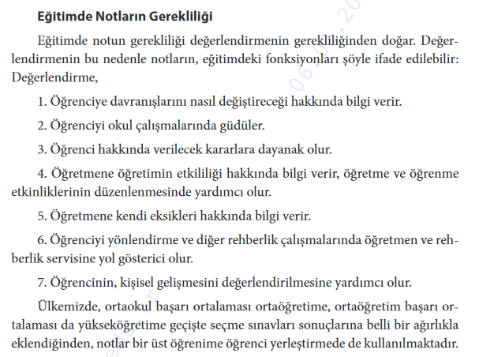

Slide 15
Eğitimde Ölme ve Değerlendirmenin İşlevleri
Öğrencilerin ders notlarına bakarak onların yetenekli veya daha başarılı oldukları alanlar tespit edilerek, gerektiğinde öğrencilere çeşitli rehberlik hizmeti sunulabilir.
Örneğin bir öğrencinin lise notlarına bakarak, meslek seçimine yardımcı olunabilir veya üniversitede daha başarılı olabileceği fakülte ve bölümlere yönlenmelerine yardımcı olunabilir.
Not vermenin bu olumlu yönlerine rağmen olumsuz yönleri de söz konusudur.
Sürekli düşük not alan öğrenciler olumsuz bir akademik benlik algısı geliştirebilirler.
Öğrencilerin sürekli zayıf notlar almaları durumunda ailesi ve yakın çevresinden gelecek olumsuz tepkiler bazı öğrencilerde ciddi psikolojik sorunlar ortaya çıkarabilir.

Slide 16
Sınav Puanlarının Öğrenci Üzerindeki Etkileri
Olumlu Etkiler
Olumsuz Etkiler
Sınavlardan aldığınız puanlar olumlu ve olumsuz olarak sizlere ne tür etkiler yapar?

Slide 17
Değerlendirmelerin Doğruluğunun İyileştirilmesi
Öğrenci başarıları hakkında yapılan değerlendirmeler sonucu verilen kararların doğru ve isabetli olması önemlidir.
Gerçekte başarısız öğrencilerin başarılı olarak değerlendirilmesi veya başarılı öğrencilerin başarısız olarak değerlendirilmesi şeklinde yapılacak hatalı değerlendirme oranının mümkün oldukça azaltılması gerekir.
Öğrencilerin başarıları hakkında yapılan değerlendirmelerin uygunluğu ve doğruluğu iki faktöre bağlıdır:
1. Puanların güvenirliği ve geçerliğine
2. Ölçütlerin amaca uygunluğuna

Slide 18
ONDOKUZ MAYIS ÜNİVERSİTESİ ÖN LİSANS VE
LİSANS EĞİTİM-ÖĞRETİM YÖNETMELİĞİ
Başarı
MADDE 28– (1) (Değişik:RG-7/10/2019-30911) Üniversitede ders geçme sisteminin uygulandığı birimlerde, bir dersin başarı notu dönem içi değerlendirme notunun %40’ı ile dönem sonu veya bütünleme sınavından alınan notun %60’ının toplamıdır.
Bir dersin başarı notunun hesaplanmasında, dönem içi değerlendirme ve dönem sonu sınavlarının başarı notuna katkı oranları birim kurulunun teklifi ve Senato onayı ile değiştirilebilir.
Uzaktan eğitim öğrencilerinin başarı notu dönem içi sınavının %20’si ile dönem sonu veya bütünleme sınav notunun %80’inin toplamıdır.
Hesaplama sonucu çıkan buçuklu sayı, tam sayıya yükseltilir. Bir dersten başarılı sayılabilmek için dönem/yıl sonu veya bütünleme sınav notunun en az 50 ve başarı notunun en az 60 olması zorunludur.

Slide 19
ONDOKUZ MAYIS ÜNİVERSİTESİ ÖN LİSANS VE
LİSANS EĞİTİM-ÖĞRETİM YÖNETMELİĞİ
Sınavların güvenirlik düzeylerine göre sınav puanlarına ağırlıklar verilip ağırlıklı başarı ortalaması alınabilir.
Dönem içi değerlendirme
MADDE 20 – (1) Dönem içi değerlendirme, dersin özelliğine göre sorumlu öğretim elemanının belirleyeceği sınav, uygulama, laboratuvar, proje, ödev, arazi çalışması, öğrenci ürün dosyası gibi yöntemlerden biri/birkaçı kullanılarak yapılabilir.
.

Slide 20
Öğrenci Başarısını Değerlendirmede Kullanılan Ölçütler
Öğrenci başarısını değerlendirmede birçok ölçüt ayrı ayrı veya birlikte kullanılabilir.
Bir dersteki öğrenci başarısını değerlendirmede bazı ölçütlerin (kriterlerin) kullanımı söz konusu olabilir.
Sizce öğrencilerin başarılarını değerlendirmede kullanılabilecek bazı ölçütler (kriterler-kıstaslar) neler olabilir?

Slide 21
Öğrenci Başarısını Değerlendirmede
Kullanılan Bazı Ölçütler
Belli bir mutlak başarı yüzdesine erişilmesi
Dersin hedefleri ve kazanımları,
Öğretmenin kanısı,
Sınıftaki diğer öğrencilerin başarısı,
Öğrencinin yeteneği,
İlçe, il, bölge veya ülke çapındaki normlar,
Öğrencinin devam durumu vb.

Slide 22
Öğrenci Başarısını Değerlendirmede Kullanılan Bazı Ölçütler
Mutlak başarı yüzdesine erişme ölçütü
Öğretmen kanısı
Sınıftaki diğer öğrencilerin başarısı
Ülke çapındaki normlar
Öğrencinin devam durumu

Slide 23
DEĞERLENDİRME ÇEŞİTLERİ
1. Amacına göre
2. Ölçüte göre

Slide 24
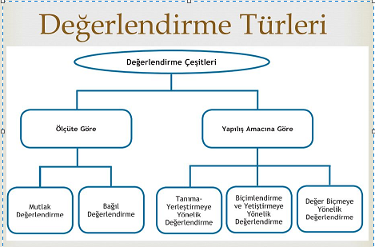
ÖĞRENCİ BAŞARISINI DEĞERLENDİRME

Slide 25
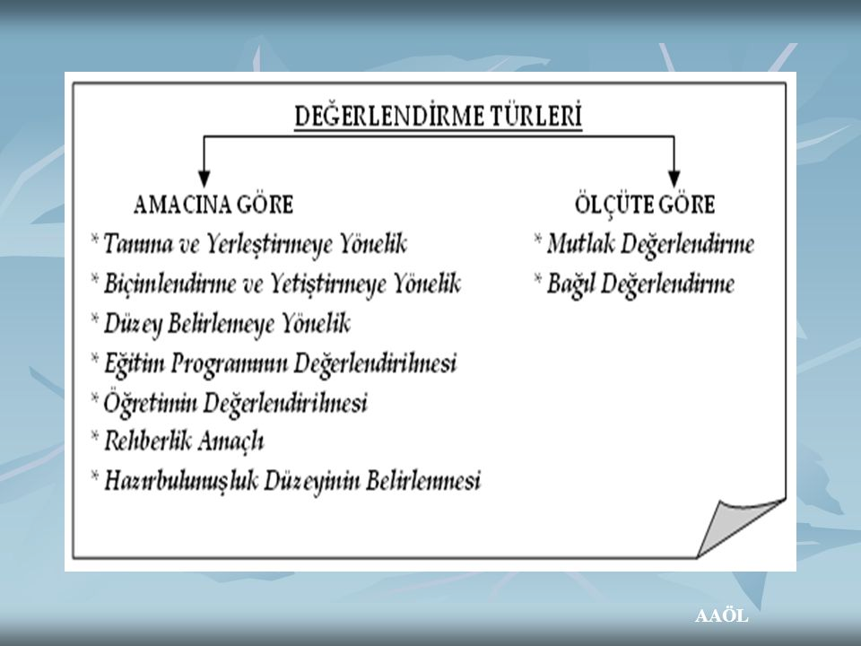

Slide 26
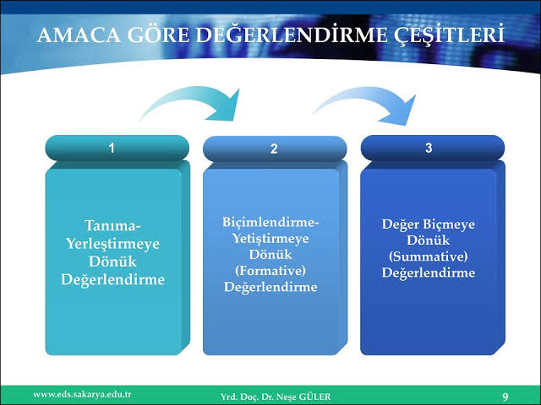
BAŞTA
ORTADA
SONDA

Slide 27
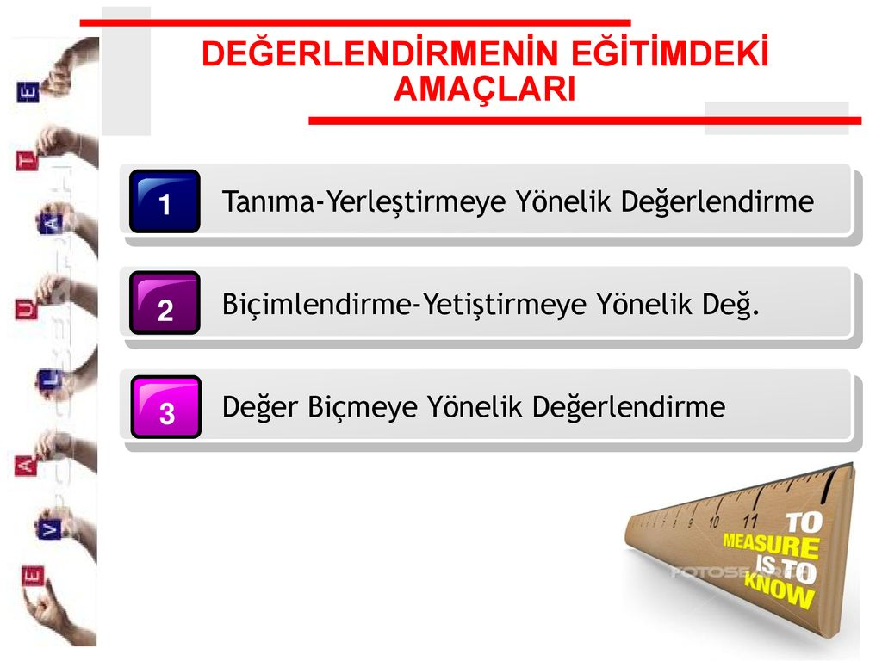
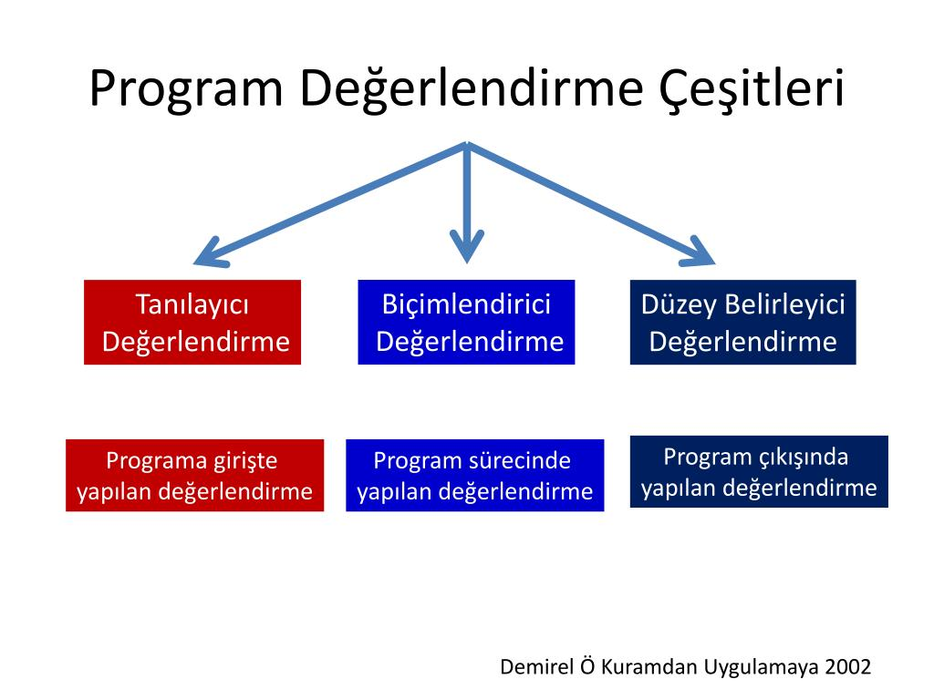
Amacına Göre

Slide 28
Amacına Göre Değerlendirme
1. Tanımaya ve Yerleştirmeye Dönük Değerlendirme
Programa girişte yapılır.
Amaç: hazır bulunuşluk, giriş davranışları, seviye tespit, ön öğrenmeleri belirlemektir.
Öğrencilerin sonraki programa yerleşip yerleşemeyeceğine karar vermektir
2. Biçimlendirmeye ve Yetiştirmeye Dönük Değerlendirme
Program sürecinde yapılır.
Amaç: öğrenme eksikliğini belirlemek ve gidermektir.
3. Düzey Belirleyici Değerlendirme
Amacı; öğrenciye not verilerek belge, sertifika, diploma verilir.

Slide 29
AMACINA GÖRE SINAVLAR
Öğretime başlamadan önce yapılan sınavlar Temel amacı; Hazırbulunuşluk düzeylerinin belirlenmesi
Öğretim süresince yapılan sınavlar
Temel amacı; Öğrenme eksiklik veya yetersizliklerinin ve öğrenme düzeyinin belirlenmesi
Öğretim süresi bittikten sonra yapılan sınavlar
Temel amacı ; Başarı ve yeterlik düzeyinin belirlenmesi
Tanıma – seçme (Tanılayıcı Testler) veya Ön test
-İzleme (Biçimlendirici, Formatif Testleri (Alıştırmalar, Quizler ve Ünite Testleri)
-Başarı Testleri
-Program Sonu Düzey Belirleyici Testler (Summative Başarı Testleri , Yeterlik Sınavları)
-Yeterlik ve Seçme Sınavları

Slide 30
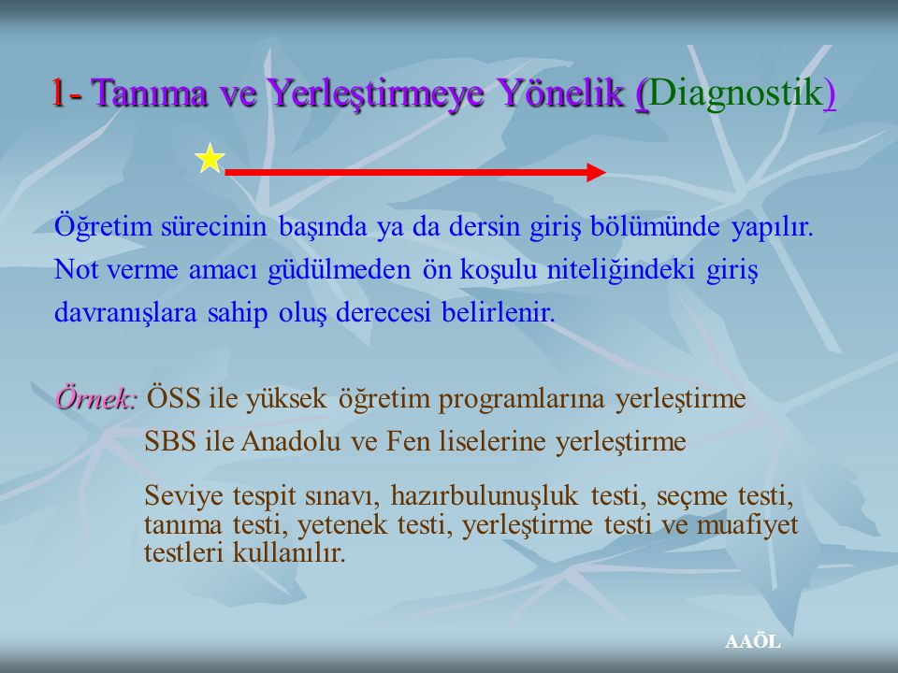
(YKS)
(LGS)

Slide 31
TANIMA VE YERLEŞTİRME (DİAGNOSTİK)
Seviye tespit sınavı, hazırbulunuşluk testi, seçme testi, tanıma testi, yetenek testi, yerleştirme testi ve muafiyet testleri kullanılır.
Tanıma ve Yerleştirmeye Yönelik Değerlendirmelere Örnekler:
DHBT: Din Hizmetleri Alan Bilgisi Sınav
KPSS: Kamu Personel Seçme Sınavı
ALES: Akademik Personel ve Lisansüstü Eğitimi Seçme Sınavı
LGS ile Anadolu ve fen liselerine yerleştirme
YKS (TYT - AYT - YDT) ile yükseköğretim programlarına yerleştirme
* Temel Yeterlik Testi (TYT)
* Alan Yeterlik Testleri (AYT) ve
* Yabancı Dil Testi (YDT)

Slide 32
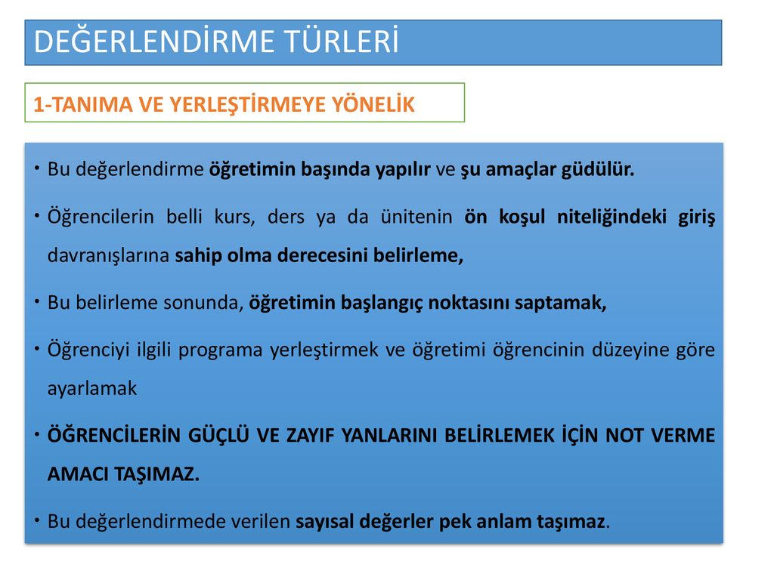

Slide 33
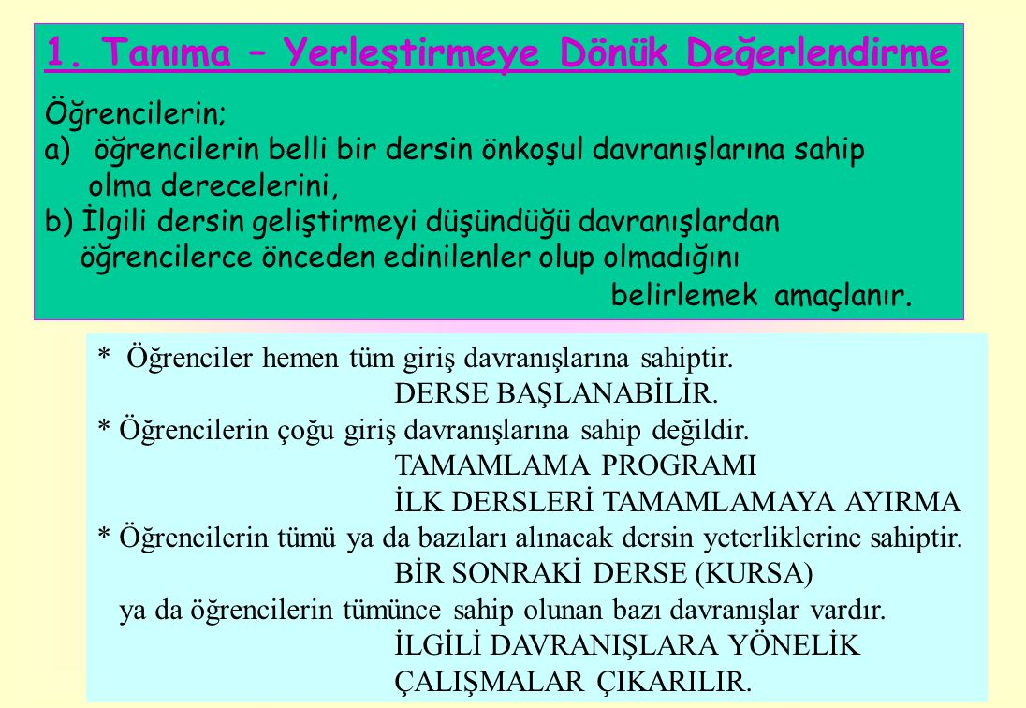

Slide 34
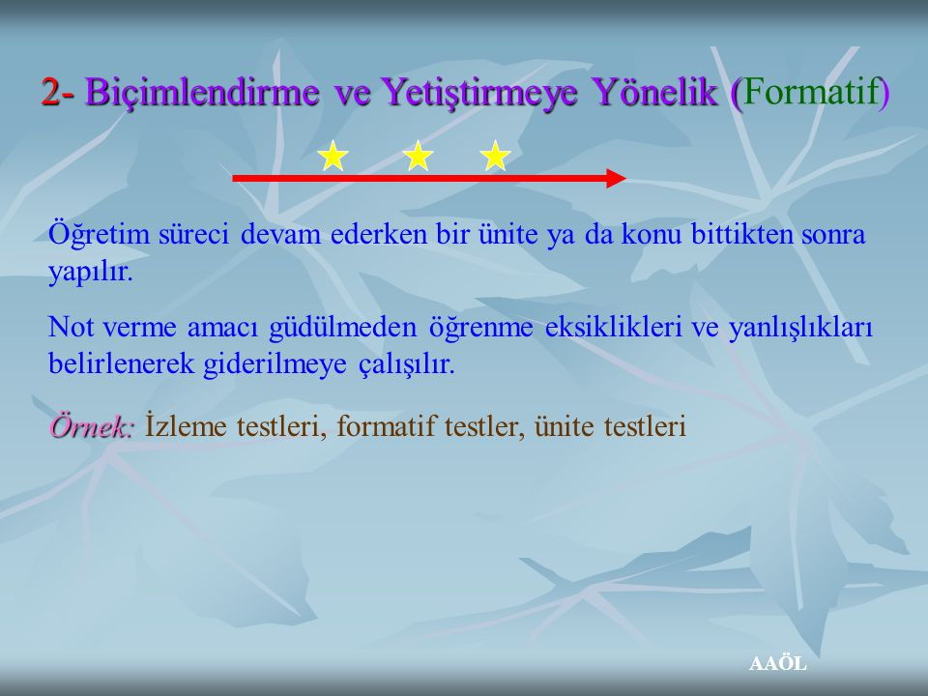

Slide 35
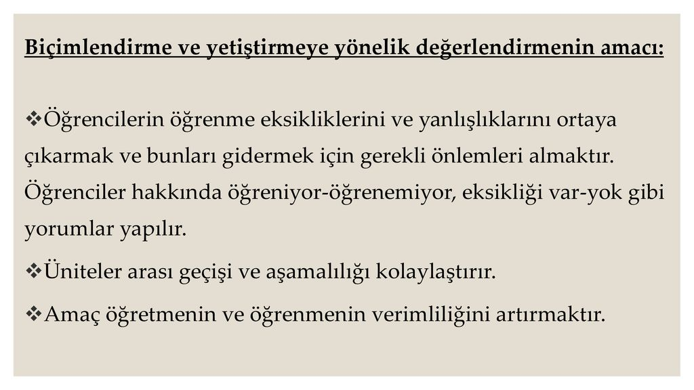

Slide 36
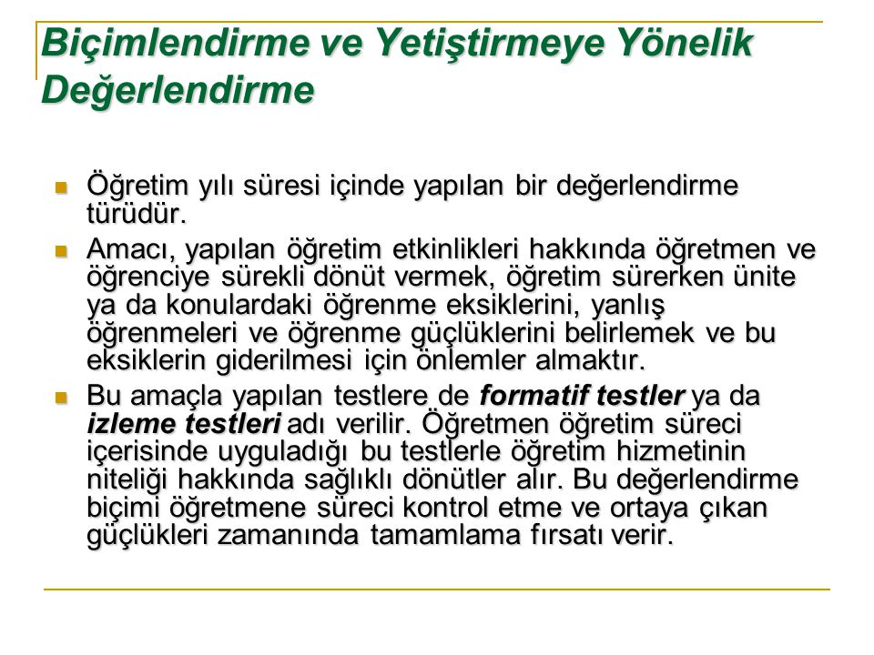

Slide 37
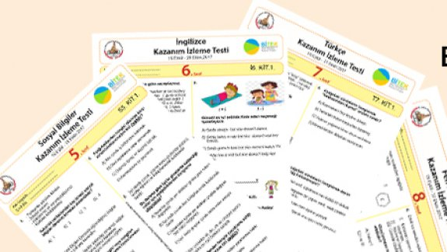
ÜNİTE (İZLEME) TESTLERİ
Ünite testleri; her ünite sonunda yapılan ve üniteyle ilgili tüm davranışların yoklandığı test türüdür.
Konu tarama sınavları da bu amaçla uygulanır.
Ünite testlerini kullanmaktaki amaç, öğrencilerin belli bir ünitedeki öğrenme eksikliklerini ve güçlüklerini tespit etmektedir.

Slide 38

Ünite testleri genelde not verme amacıyla değil, öğretimin verimliliğini arttırmak için kullanılır.
Genelde her ünite sonunda yapılır.
  Üniteler aşamalılık gösterdiği için bir sonraki ünitenin hedef ve davranışları bu testler sayesinde öğrencilere kazandırılır.
  Eksiklikleri varsa kurslar, ödevler vb. aktivitelerle giderilir.

Slide 39
NOT: İzleme (Ünite) testlerinde, üniteyle ilgili tüm davranışlar yoklanmalıdır.
Her bir davranış için erişi düzeyi (örneğin %70 başarı düzeyi) belirlenmeli ve düzeyin altında kalan öğrenciler için örenme-öğretme etkinlikleri düzenlenmelidir.
Davranışı Ölçen Sorular | Sınıfın BaşarıDüzeyi (%)
1 | 0,80
2 | 0,70
3 | 0,20
4 | 0,30
5 | 0,90
6 | 0,40
7 | 0,85
Erişi (başarı) düzeyi %70 olarak belirlenmiş bir izleme testi için yandaki tabloyu inceleyelim.
3, 4 ve 6. davranışlara ait erişi düzeyi çok düşüktür. Sınıfın büyük çoğunluğu bu davranışları kavrayamamıştır.
Bu durumun gerekçeleri düşünülüp telafi edici etkinlikler planlanabilir.
Böylece «tam öğrenme» gerçekleştirilebilir.

Slide 40
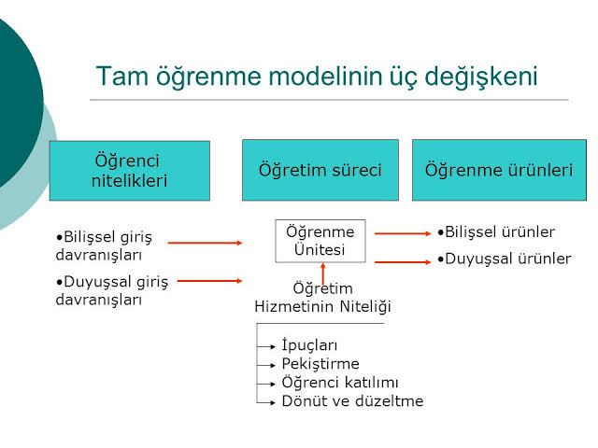

Slide 41
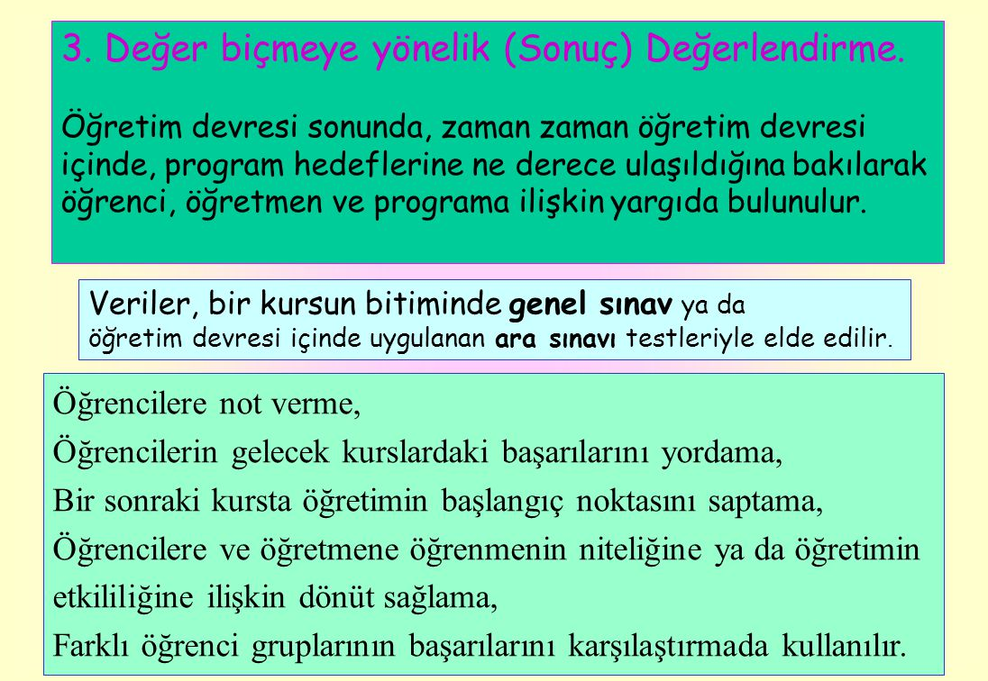

Slide 42
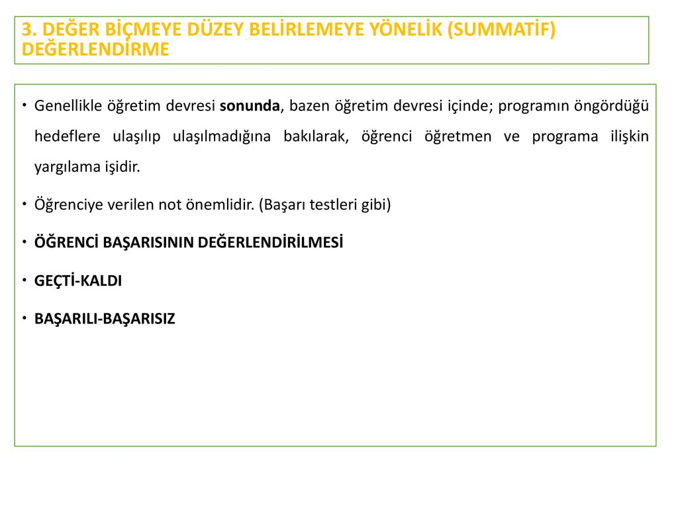

Slide 43

Mutlak Değerlendirme
Bağıl Değerlendirme

Slide 44
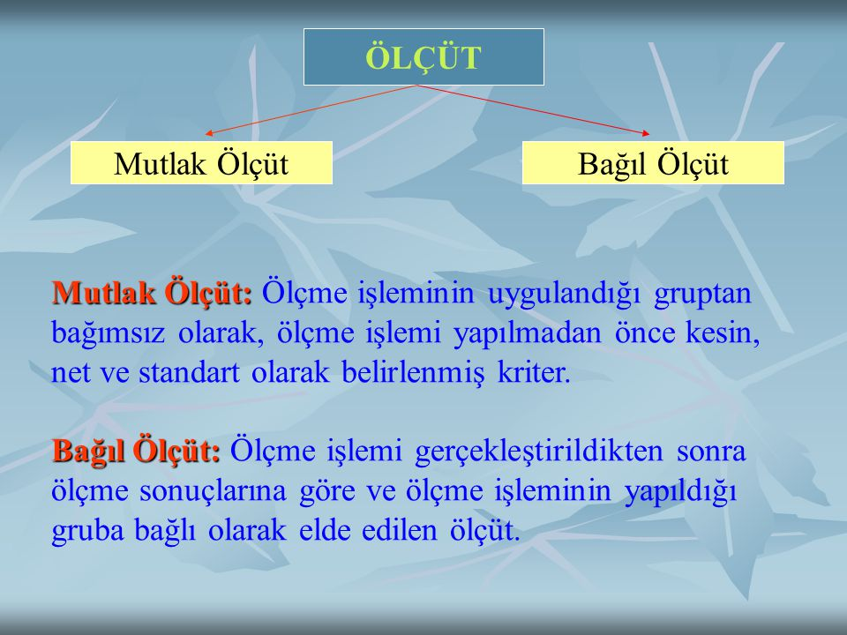
(Kritere Dayalı Ölçüt)
(Norm Dayanıklı Ölçüt)

Slide 45
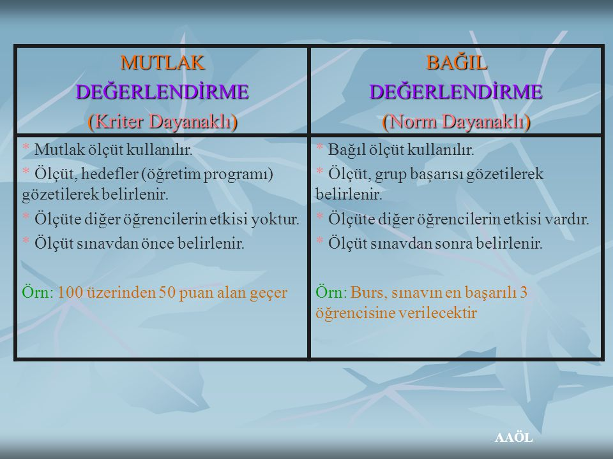

Slide 46
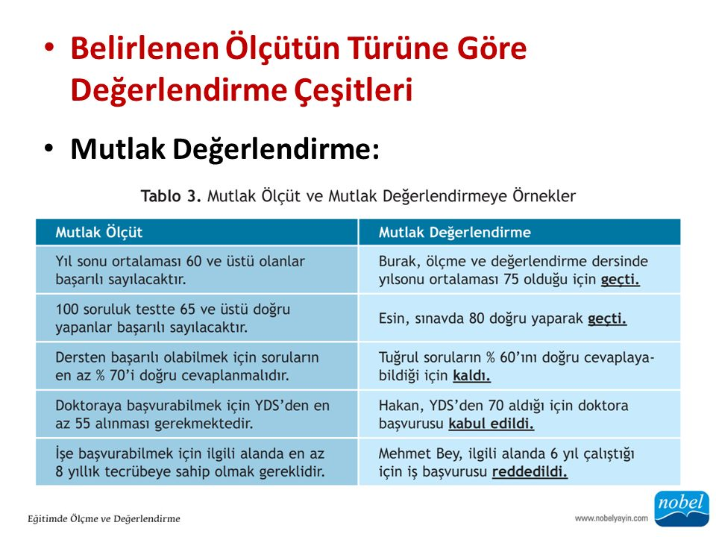
Mutlak Ölçüte göre yapılır.

Slide 47
MUTLAK DEĞERLENDİRME
Mutlak değerlendirmenin bazı özellikleri:
Mutlak değerlendirmede kullanılan ölçütler daha önceden değişmez standartlar olarak belirlenmiştir.
Sınıftaki diğer öğrencilerin puanları göz önüne alınmaz.
Her öğrenci bağımsız olarak değerlendirilir.
Mutlak ölçüt sınavdan ölçe bellidir. Dolaysıyla öğrenci sınava girmeden önce kaç puan alırsa geçeceğini bilir.
Sınava giren öğrencilerin kaç puan alacağı önemli değildir.

Slide 48
MUTLAK DEĞERLENDİRME
Yapılan bir sınavda «100 tam puan üzerinden 60 ve üstünde puan alan öğrenciler başarılı sayılacaktır» dediğimiz zaman, 60 puan mutlak bir ölçüt olarak alınmıştır.
Ölçüt, grup dikkate alınmadan önceden kesin olarak belirlenmiş ise, ‘Mutlak Ölçüt’, bu ölçüte göre yapılan değerlendirmelere de ‘Mutlak Değerlendirme’ adı verilir.
«Bir dersi geçmek için o dersle ilgili olarak yapılan sınavdan en az 60 almak gerekir» ifadesi bir mutlak ölçüt iken;
«A öğrencisi 70 aldı ve bu derste başarılı oldu» ifadesi ise mutlak değerlendirmedir.

Slide 49
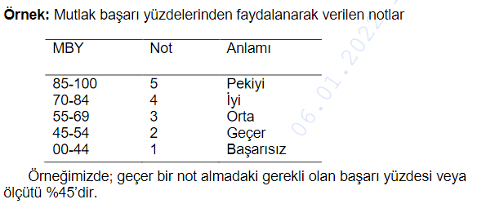
İlköğretimde

Slide 50
OKUL ÖNCESİ EĞİTİM VE İLKÖĞRETİM KURUMLARI YÖNETMELİĞİ
b) (Değişik:RG-25/6/2015-29397) Eğitim ve öğretim yılında özürsüz 20 gün devamsızlık yapanlar (Ek ibare:RG-14/10/2023-32339) , Türkçe dersinden yıl sonu puanı 70,00’dan az olanlar ile herhangi bir dersten yıl sonu puanı (Değişik ibare:RG-14/10/2023-32339) 50,00’dan az olan öğrencilerin sınıf geçmesi veya sınıf tekrarına, ikinci dönemin son haftasında şube öğretmenler kurulunda karar verilir. Alınan gerekçeli karar, bu Yönetmeliğin ekinde yer alan EK-5 Ders Yılı Sonu Şube Öğretmenler Kurulu Öğrenci Kişisel Değerlendirme Tutanağına yazılarak e-Okul sisteminin ilgili bölümüne işlenir. Tutanağın bir örneği ders yılı sonu şube öğretmenler kurulu karar dosyasında saklanır. Ayrıca veli de bilgilendirilir. Bu kararda, oyların eşitliği hâlinde başkanın kullandığı oy yönünde çoğunluk sağlanmış sayılır.

Slide 51
Liselerde (Ortaöğretim Kurumlarında)
Puanların Değerlendirilmesi
Puan | Derece
85,00 - 100 | Pekiyi
70,00 - 84,99 | İyi
60,00 - 69,99 | Orta
50,00 - 59,99 | Geçer
0 - 49,99 | Geçmez

Slide 52
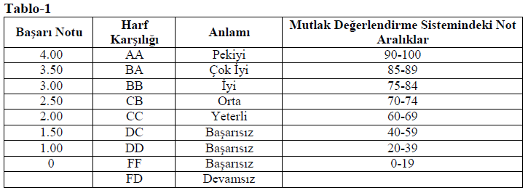
OMÜ BAĞIL DEĞERLENDİRME YÖNERGESİ
Bağıl Değerlendirmeye katılan öğrenci sayısı 10 ve altında ise;
Mutlak Değerlendirme yapılır.

Slide 53
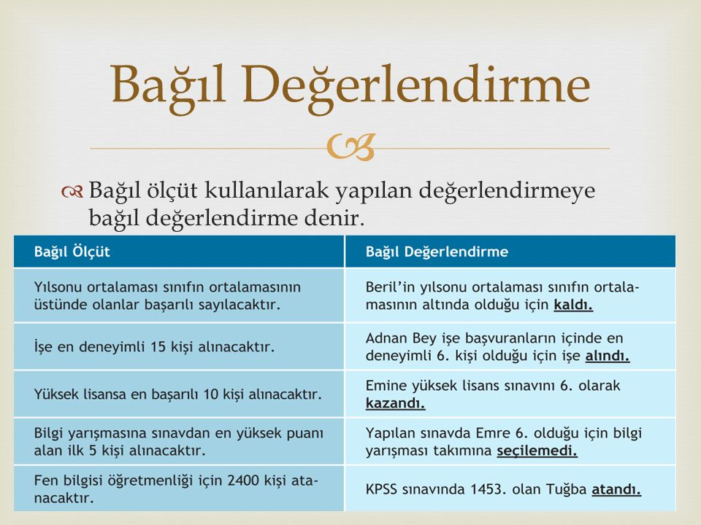

Slide 54
2) BAĞIL DEĞERLENDİRME
Bu değerlendirmede, öğrenci başarısının mutlak anlamda değil (yani puanın kaç olduğu ve miktarı önemli değil), belli bir grup içindeki konumuna göre değerlendirmesi söz konusudur.
Örneğin, öğrencilerin puanlarının sınıf içindeki dağılımını dikkate alan norm dağılım eğrisinden faydalanarak öğrencilerin başarıları değerlendirilebilir.
Bu durumda değerlendirmede ölçüt; grubun başarısıdır.
Bu nedenle bağıl değerlendirme, norm dayanaklı veya gruba bağlı değerlendirme olarak da nitelendirilir.

Slide 55
Bağıl değerlendirmeye tabi olan grup;
Bir sınıftaki öğrenciler olabileceği gibi,
Okuldaki birden çok sınıftaki öğrenciler,
İl ve ilçe çapındaki öğrenciler,
Bölge düzeyindeki öğrenciler ve
Ülke çapında aynı dersi alan ve aynı eğitim kademesindeki öğrenciler de olabilir.

Slide 56

z veya T Puanlarına Dönüştürülerek Bağıl Değerlendirme Yapılması:
Öğrencilerin başarılarını yansıtan ölçümler ‘z veya T standart puanı’ cinsinden ifade edilip, hangi z veya T standart puanına hangi notun verileceği belirlenir.
z puanı ölçümlerin birim normal dağılım özelliğini sağlaması için yapılan bir dönüştürme sonucu elde edilen puandır.
Ölçümler öncelikle z puanına dönüştürülür.
Bir öğrenci için elde edilecek z puanı: öğrenci puanının aritmetik ortalamadan farkının, standart sapmaya bölümüdür. (z= x - x̄ / s)
T Puanı ise z puanının 10 ile çarpılıp, bulunan sonucun 50 ile toplanmasıyla bulunur. (T= 50+z*10)

Slide 57

Örneğin; aritmetik ortalaması: 60 ve standart sapması 6 olan bir sınavdan 66 puan alan bir öğrencinin puanı z puanına dönüştürülürse;
z= (66-60)/6=1 olur.
Bu öğrencinin T standart puanı ise; T= 50 + 10 (Z)
T= 50+(1*10) = 60 olur.

Slide 58
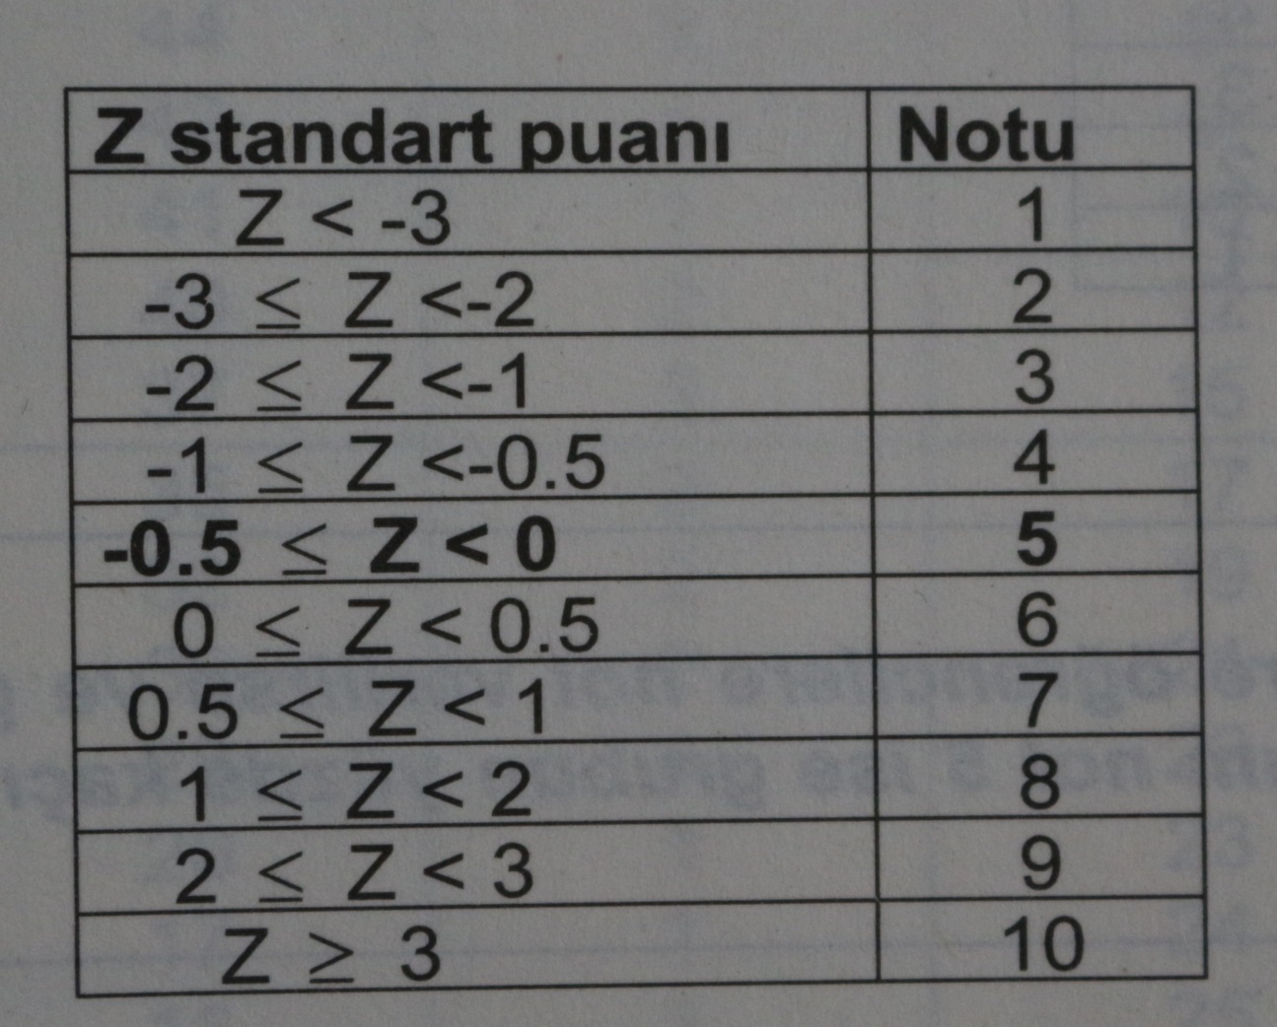
Normal Dağılımdan Faydalanarak Öğrencilerin z Standart Puanlarına Göre Not Verme
Öncelikle öğrencilerin ham puanları z puanına dönüştürülür.
Sonra, normal dağılımdan faydalanarak öğrencilerin grup içindeki konumlarına göre not verilir.
Örnekte, 1 ile 10 arası not verilmekte ve 5 geçer not kabul edilirse, z puanı ‘-0.5’ ve üzeri olanlar başarılı sayılır ki, bu da grubun % 69 una tekabül eder.

Slide 59
T Standart Puanı : T= (10*z) +50
Aritmetik ortalaması 50 ve standart sapması 10 olan puan türüdür.
T puanlarına göre aşağıdaki ölçülere göre not verilebilir.
T STANDART PUANI | NOTU
T > 70 | 10
65 < T < 70 | 9
60 < T < 65 | 8
55 < T < 60 | 7
50 < T < 55 | 6
45 < T < 50 | 5
40 < T < 45 | 4
35 < T < 40 | 3
30 < T < 35 | 2
T < 30 | 1

Slide 60
Öğrencilerin Başarı Puanlarının z ve T Standart Puanlarına Dönüştürülmesi
Dersler | Ahmet’in Puanı | Sınıf Ortalaması | Standart Sapma | Ahmet’in z Puanı | Ahmet’in T Puanı | Başarı Sırası
E.Ölçme ve Değ. | 60 | 35 | 10 | 2,5 | 75 | 1
Hadis | 78 | 60 | 10 | 1,8 | 68 | 2
Tefsir | 83 | 65 | 12 | 1,5 | 65 | 3
İslam Hukuku | 89 | 80 | 9 | 1 | 60 | 4
Arapça | 68 | 70 | 8 | -0,25 | 48 | 5

Slide 61
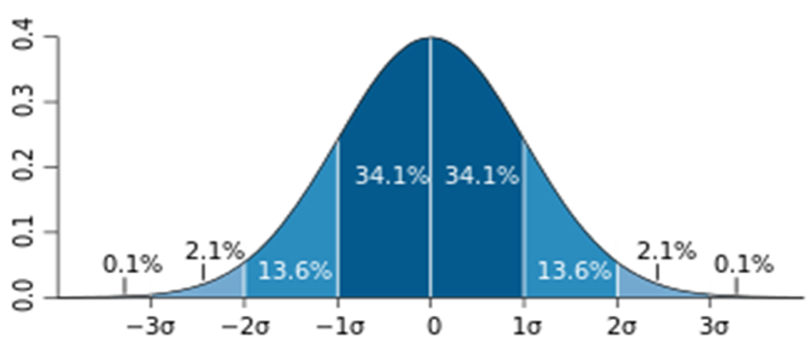
NORMAL DAĞILIM

Slide 62
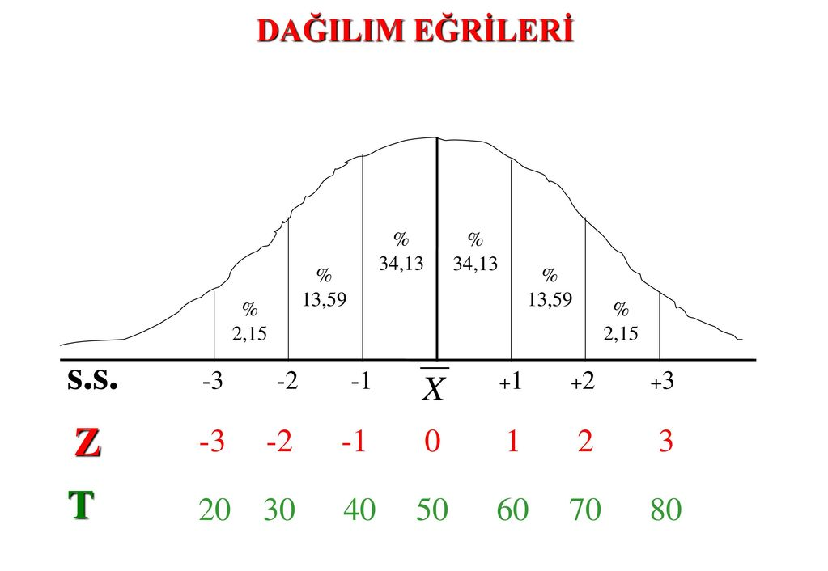
NORMAL
Z = (Öğrencinin puanı – A.Ortalama) / Std.Sapma
Z = (X - x̄ ) / S
T = 50 + (z*10)

Slide 63
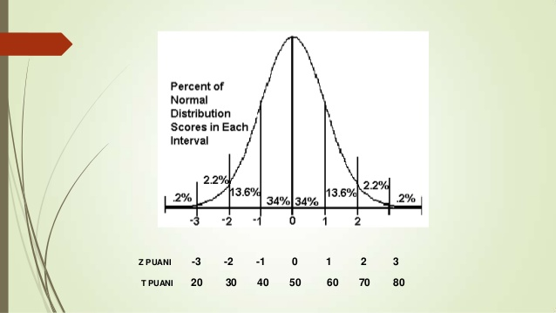
Normal Dağılım Eğrisinde z ve T Standart Puanlarının Yüzde Olarak Dağılımı

Slide 64
BAĞIL DEĞERLENDİRME ÖRNEKLERİ
Öğrencilerin yüzdelik sıralarına göre not verme,
Normal dağlım eğrisi (çan eğrisi)’ ne göre not verme,
z ve T Standart puanlarına göre not verme,
Öğrencilerin ilk başarı düzeyleri ile son başarı düzeyleri arasındaki farka göre not verme,
Öğretmenlerin, öğrencilerin yetenek düzeylerine dayalı beklentilerine göre not verme,
Öğretmenlerin kanaatine göre not verme.
Mutlak Değerlendirme Örnekleri:
Öğrencilerin kazanımlara erişim düzeylerine göre not verme

Slide 65
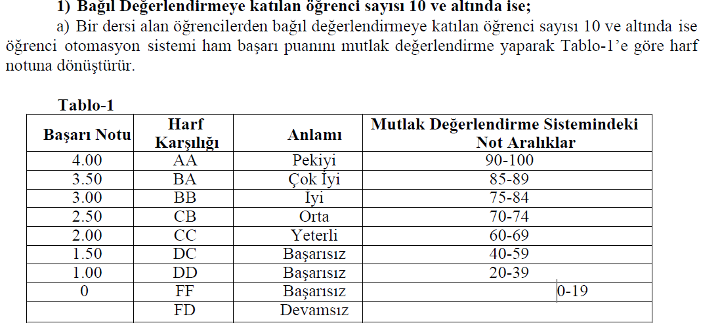
OMÜ BAĞIL DEĞERLENDİRME YÖNERGESİ

Slide 66
2) Bağıl Değerlendirmeye katılan öğrenci sayısı 11-29 arasında ise;
OMÜ BAĞIL DEĞERLENDİRME YÖNERGESİ

Slide 67
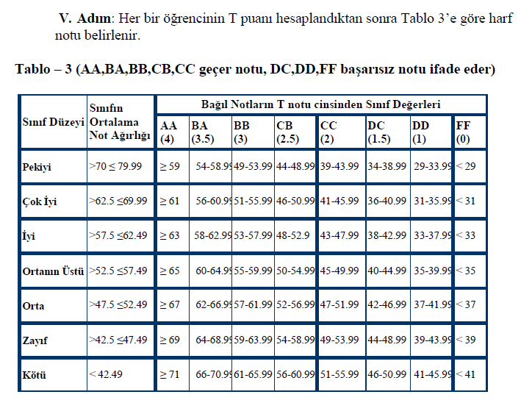
OMÜ BAĞIL DEĞERLENDİRME YÖNERGESİ

Slide 68
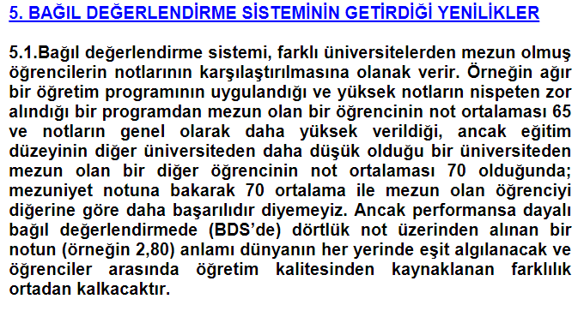

Slide 71
MUTLAK VE BAĞIL DEĞERLENDİRMENİN BİRLİKTE KULLANIMI
Mutlak ve bağıl değerlendirmenin aşamalı olarak veya aynı anda kullanımı da mümkündür.
Örneğin, aşamalı kullanımda öğrenci puanları için geçme notu 100 üzerinden 60’ın üzerinde başarılı olması şeklinde mutlak değerlendirme yapılarak, daha sonra normal dağılıma göre öğrencilerin puanları nota dönüştürülebilir.

Slide 72
MUTLAK VE BAĞIL DEĞERLENDİRMENİN KULLANIMI
Genel olarak düşünürsek, yeterlik sınavlarında mutlak değerlendirmenin, seçme sınavlarında ise bağıl değerlendirmenin kullanılması daha uygun bir yaklaşım olur.
Örneğin öğrenci seçme sınavlarında, sınava giren öğrencilerin az veya belirli bir kısmı seçilecekse, bir mutlak başarı ölçütü koymak yerine öğrencilerin başarı sırasına göre yapılacak bağıl değerlendirme kaçınılmazdır.

Slide 73
MUTLAK VE BAĞIL DEĞERLENDİRMENİN KULLANIMI
Öğrencilerin bir programa başlarken hazırbulunuşluk düzeylerinin belirlenmesinde mutlak değerlendirme yapmak daha uygun olur.
Çünkü hazırbulunuşluk düzeyini belirlemek amacıyla yapılan sınavların temel amacı, öğrencilerin belli niteliklere yeterli düzeyde sahip olup olmadıklarını belirlemektir, öğrencilerin grup içinde iyi veya kötü olduğunu değil.
Yine öğrencilerin puanlarının mutlak ölçüt olarak en az 60 alanların başarılı sayılması ve daha sonra puanlar T standart puanlara çevrilerek normal dağılıma göre nota çevrilip bağıl değerlendirme yapılabilir.

Slide 74
Mutlak Değerlendirme Yapmanın
Olumlu Yönleri
Olumsuz Yönleri

Slide 75
Bağıl Değerlendirme Yapmanın
Olumlu Yönleri
Olumsuz Yönleri

Slide 76
Öğrencilerin Yüzdelik Sırasından Faydalanarak Not Verme
Öğrencilerin puanlarının yüzdelikleri belirlenerek de bağıl değerlendirme yapılabilir.
Öğrencilerin başarı açısından sıralanması ve öğrencilerin bu sıralamadaki yerine bakılarak öğrenci başarısı değerlendirilir.
Normal dağılımdan faydalanarak yapılan bağıl değerlendirmedeki gibi aritmetik ortalama , standart sapma, z ve T puanları gibi hesaplamaları gerektirmez.
Sadece öğrenci sırasının yüzdelik olarak belirtilmesi gibi basit işlemle bağıl değerlendirme yapılır.

Slide 77
Yüzdelik Sırasına Göre Not Verme
Öğrenci Puanı | Frekans | Yığmalı Frekans | Yığmalı Yüzde (Y%) | NOTU
75 | 1 | 1 | 9 | A
70 | 1 | 2 | 18 | A
58 | 1 | 3 | 27 | B
45 | 1 | 4 | 36 | B
41 | 1 | 5 | 45 | C
37 | 3 | 8 | 72 | F
28 | 1 | 9 | 81 | F
20 | 1 | 10 | 90 | F
15 | 1 | 11 | 100 | F
Yüzdelik sıra (Y%) = Yığmalı Frekans / Toplam Mevcut
Örneğin;
Y% = 5 / 11 = 45
Yüzdelik Dilimleri Notu Anlamı
İlk %20’ye girenlere A Pekiyi
%21 -40 arasında olanlara B İyi
%41- 60 arasında olanlara C Orta
%61-100 arasında olanlara F Başarısız

Slide 78
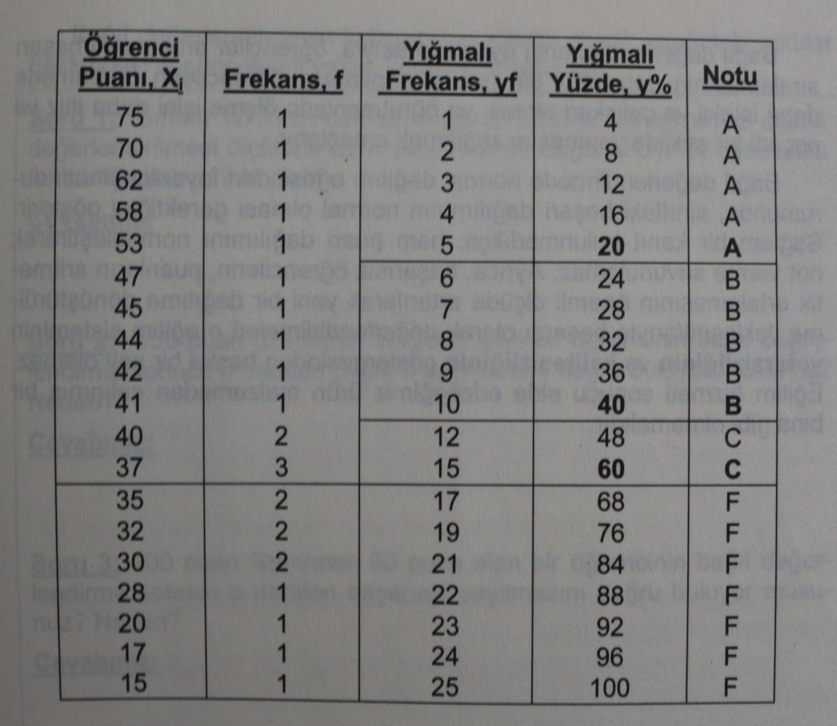
Yanda belirtilen yüzdelik sıra dikkate alınarak, öğrencilere önceden belirlenmiş olan ölçüte göre not verilebilir.
Yüzdelik | Not | Anlamı
%20’e girenlere | A | Pekiyi
%21-40 arası | B | İyi
%41-60 arası | C | Orta
%61-100 arası | F | Başarısız

Slide 79
Öğretmenlik bölümlerine başarı sıralaması şartı getirildi
YÖK Başkanı Prof. Dr. Yekta Saraç, öğretmenlik bölümlerine girişte ilk 240 bine girme şeklinde başarı sıralaması şartının getirildiğini bildirdi.
22.12.2016

Slide 80
TEŞEKKÜRLER

Slide 81




ONDOKUZ MAYIS ÜNİVERSİTESİ
BAĞIL DEĞERLENDİRME YÖNERGESİ
ARALIK 2019

Slide 82
ONDOKUZ MAYIS ÜNİVERSİTESİ BAĞIL DEĞERLENDİRME YÖNERGESİ
Amaç
Bu Yönergenin amacı, Ondokuz Mayıs Üniversitesi fakülte, yüksekokul ve meslek yüksekokullarında öğrenim gören öğrencilerin başarı durumlarına ilişkin esasları belirlemektir.
Kapsam
Bu Yönerge, Ondokuz Mayıs Üniversitesi’ne bağlı (Tıp fakültesi ve Yabancı Diller Yüksekokulu hariç) fakülte, yüksekokul ve meslek yüksekokullarını kapsar.

Slide 83
Dayanak
Bu Yönerge 05 Ağustos 2011tarih ve 28016 sayılı Resmi Gazetede yayımlanan Ondokuz Mayıs Üniversitesi Ön Lisans ve Lisans Eğitim-Öğretim ve Sınav Yönetmeliğine dayanılarak hazırlanmıştır.
Tanımlar
Bu Yönergenin uygulanmasında;
Ölçme: Öğrenci başarısının gözlemlenerek gözlem sonuçlarının sayı veya sayı sembolleri ile belirlenmesidir. Öğrenci başarısı 100’lük puanla belirlenir.
Değerlendirme: Öğrenci puanının bir ölçütle (bağıl-mutlak) karşılaştırarak bir değer yargısına ve/veya karara varma işlemidir.

Slide 84
Bağıl değerlendirme: Öğrencilerin yarıyıl içi çalışmaları (laboratuvar, kısa sınav, ödev vb.) ile ara sınav ve yarıyıl sonu sınavı katkı paylarına göre hesaplanan ağırlıklı ortalamasını, o dersi alan diğer öğrencilerin puanlarını dikkate alarak başarı düzeyini belirleyen bir sistemdir.
Not: Öğrenci puanlarının bir ölçütle karşılaştırılarak varılan değer yargısı ya da karar ifadesinin göstergesi olan harf ya da sayısal değerdir.
Ağırlıklı Ortalama: Dönem içi değerlendirme puanının % 40’si ile yarıyıl sonu sınavının % 60’si alınarak ağırlıklı not ortalaması hesaplanır.

Slide 85
Ham Başarı Notu: 100 puan üzerinden öğrencinin bir dersten yarıyıl/yıl içi (ara sınav) ve yarıyıl/yılsonu (dönem sonu) sınav notlarından hesaplanan ağırlıklı notudur.
Bağıl Değerlendirme Katma Limiti (BDKL): Bağıl değerlendirmeye alınacak öğrenci başarı notlarının 100 puan üzerinden belirlenen alt sınırıdır. Bu sınır tüm birimlerde ham başarı puanı 20 olarak uygulanır. BDKL altında kalan öğrencilere doğrudan FF notu verilir. Bağıl değerlendirmeye dahil edilmezler.
Başarı Notu Alt Limiti (BNAL): Bir dersten ya da uygulamadan başarılı olmak için gerekli ham başarı notu alt sınırı 40 olarak uygulanır. Ham başarı notu alt sınırının altında kalan öğrenciler başarısız sayılır. Ancak bu öğrenciler bağıl değerlendirmeye dahil edilirler.

Slide 86
Yarıyıl/Yıl Sonu Sınavı Alt Limiti (YSSL): Bir dersten veya uygulamadan başarılı olmak için gerekli yarıyıl/yılsonu sınavı notu alt sınır değerini ifade eder. YSSL değeri 50 olarak uygulanır. 100 puan üzerinden 50’nin altında not alan öğrenciler Tablo 2 ve Tablo 3’e göre bağıl değerlendirme sonucu geçer bir harf notu alsalar dahi DC notu verilerek başarısız sayılır. Ancak bu öğrenciler bağıl değerlendirmeye dahil edilirler.
Başarı Katsayısı: Harflerle belirlenen başarı notunun 0.00 ile 4.00 aralığındaki karşılığıdır.
Yarıyıl/Yılsonu sınav veya bütünleme notu 50 ve üstü olmak şartıyla ham başarı notu 60 ve üstü olup Tablo 2 ve Tablo 3’e göre bağıl değerlendirme sonucu başarısız duruma düşen öğrenciler CC olarak notlandırılır.

Slide 87
Bağıl Değerlendirme Uygulama Esasları
Bağıl Değerlendirmeye katılan öğrenci sayısı 10 ve altında ise;
a) Bir dersi alan öğrencilerden bağıl değerlendirmeye katılan öğrenci sayısı 10 ve altında ise öğrenci otomasyon sistemi ham başarı puanını mutlak değerlendirme yaparak Tablo-1’e göre harf notuna dönüştürür.
b) Ek sınav, mazeret, muafiyet ve benzeri sınav sonuçlarının nota dönüştürülmesi Tablo- 1’e göre yapılır.

Slide 88
2) Bağıl Değerlendirmeye katılan öğrenci sayısı 11-29 arasında ise;
Öğrencilerin ham başarı puanları ders ortalaması dikkate alınarak Tablo-2’ye göre nota dönüştürülür. Bu dönüştürmede aşağıdaki adımlar izlenir:
I. Adım: Bağıl değerlendirmeye katılan öğrencilerin 100 üzerinden ham başarı puanlarının ortalaması hesaplanır.
II. Adım: Bu öğrenciler en yüksek puandan en düşük puana doğru sıralanır.
III. Adım: Hesaplanan ders ortalamasının Tablo-2’deki “Ders Ortalama Sınırları” sütununda hangi aralıkta olduğu belirlenir.
IV. Adım: Harfli not oranları sütunu altında yer alan not için belirlenen yüzde oranlarına göre, her bir harfli nota kaç öğrencinin düştüğü belirlenir.
AA notundan başlayarak sıralanan listede öğrencilere not verilir.

Slide 89
2) Bağıl Değerlendirmeye katılan öğrenci sayısı 11-29 arasında ise;
Öğrencilerin ham başarı puanları ders ortalaması dikkate alınarak Tablo-2’ye göre nota dönüştürülür. Bu dönüştürmede aşağıdaki adımlar izlenir:
V. Adım: Bir dersteki öğrenci sayısı ile harfli başarı notuna karşılık gelen yüzdeler sonucu elde edilen öğrenci sayılarının toplamının eşit olmaması durumunda öğrenci lehine davranılır.
VI. Adım: Bir derste aynı başarı notuna farklı harfli not verilemez.
VII. Adım: Bir harf notuna düşen öğrenci yüzdesi 0.5 ve üstü durumlarda bir üste öteleme yapılır. Örnek: AA notuna düşen öğrenci yüzdesi 13,5 ise bu durumda %14 alınır.

Slide 90
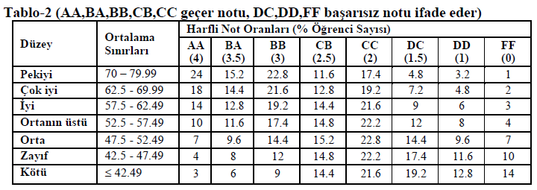
2) Bağıl Değerlendirmeye katılan öğrenci sayısı 11-29 arasında ise;
Öğrencilerin başarı puanları ders ortalaması dikkate alınarak Tablo-2’ye göre nota dönüştürülür.

Slide 91
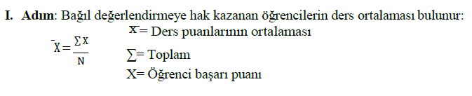
3) Bağıl Değerlendirmeye katılan öğrenci sayısı 30 ve üzerinde ise;
Bağıl değerlendirmeye katılan öğrencilerin ham başarı puanları ders ortalaması dikkate alınarak Tablo-3 üzerinden nota dönüştürülür.
Bu dönüştürmede aşağıdaki adımlar izlenir:

Slide 92
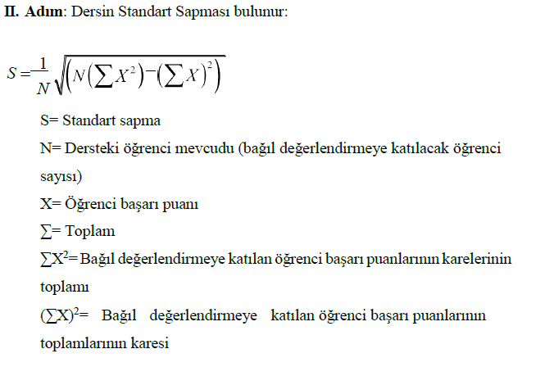
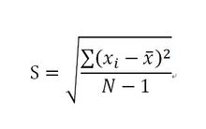

Slide 93
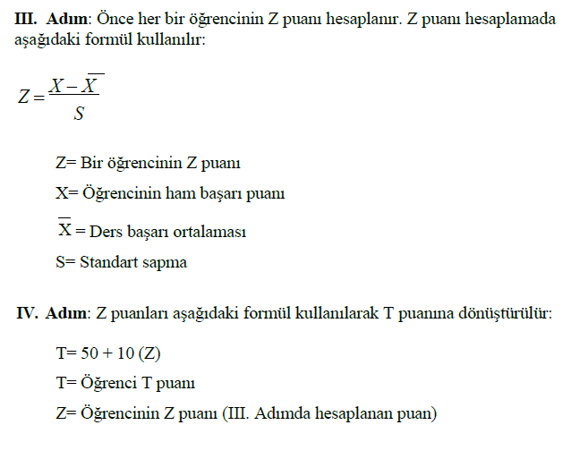

Slide 95
b) BDKL koşulunu sağlayan ama YSSL ve Başarı Notu Alt Limitini (BNAL) aşamayan öğrencilere doğrudan FF verilir ve ders ortalamasına dahil edilir.
Staj, öğretmenlik uygulaması, dönem projesi, bitirme projesi, bitirme tezi, seminer dersi ve benzeri derslerde bağıl değerlendirme sistemi kullanılmaz.
Dersin başarı not ortalamasının 80 ve üstü olduğu durumda öğrenciler Tablo-1’e göre değerlendirilirler.
Bütünleme sınav sonucunda oluşacak başarı harf notları, Yarıyıl/Yılsonu sınavı sonucunda oluşan harf not aralıkları dikkate alınarak hesaplanır. Yarıyıl/Yılsonu sınavı sonucunda sınıf/gruptaki bütün öğrencilerin başarısız olması durumunda ise bütünleme sınavında mutlak değerlendirme uygulanır.

Slide 96
Yürürlük
Bu Yönerge Ondokuz Mayıs Üniversitesi Senatosunda kabul edildiği tarihte yürürlüğe girer.
Yürütme
Bu Yönerge hükümlerini Ondokuz Mayıs Üniversitesi Rektörü yürütür.

Slide 97
TEŞEKKÜRLER

